Slide 1

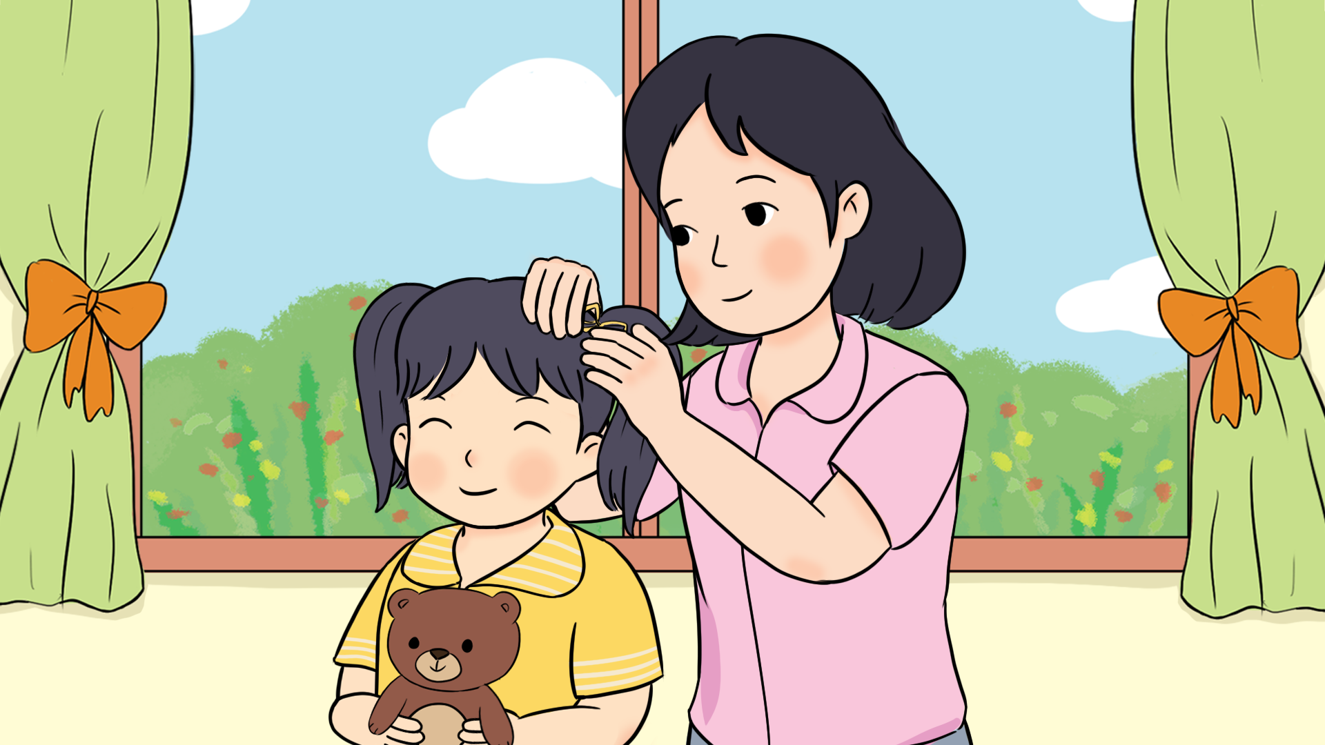
Để giữ mái tóc sạch, em cần làm gì?

Slide 2

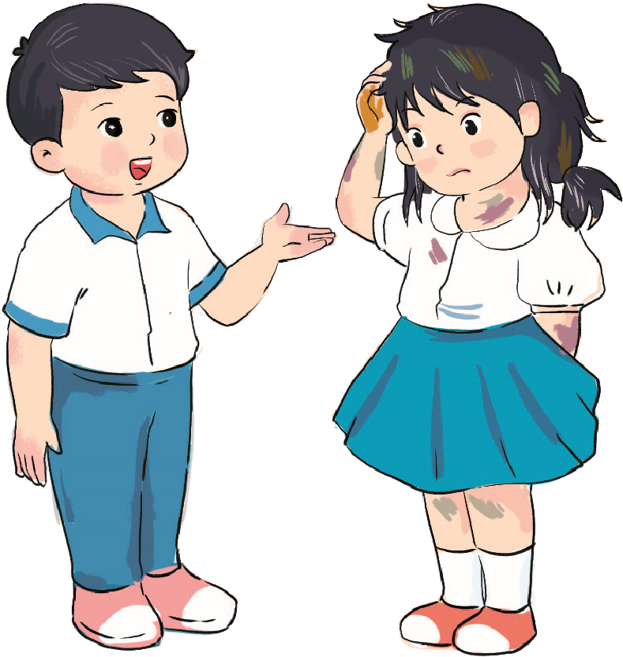
Hoạt động 1:
Tìm hiểu vì sao cần giữ mái tóc, cơ thể sạch sẽ
Vì sao em cần tắm, gội hằng ngày?

Slide 3
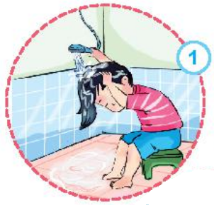
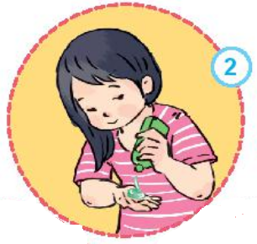
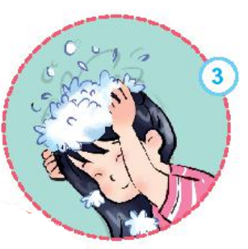
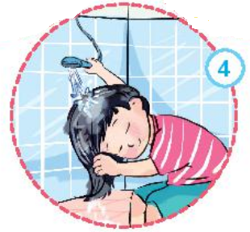
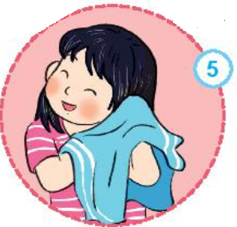
Hoạt động 2: Em gội đầu đúng cách

Slide 4
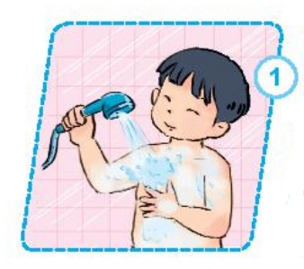
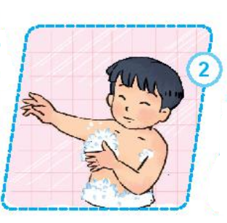

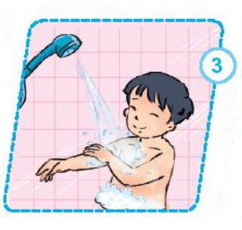
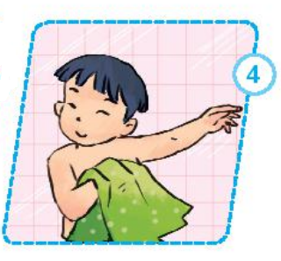
Em tắm gội như thế nào?

Slide 5
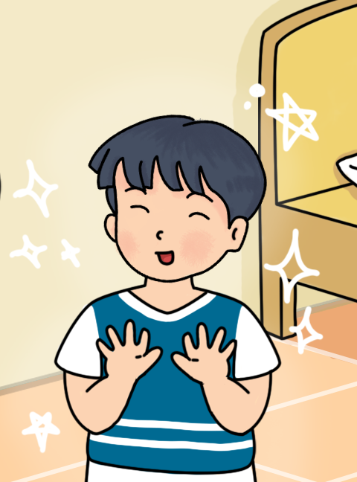
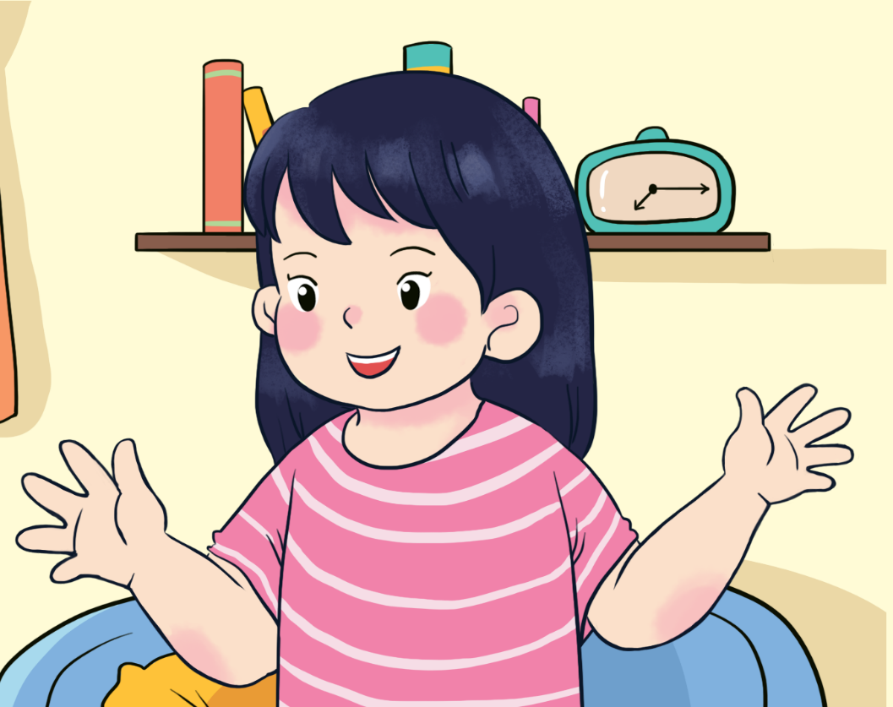

Slide 6

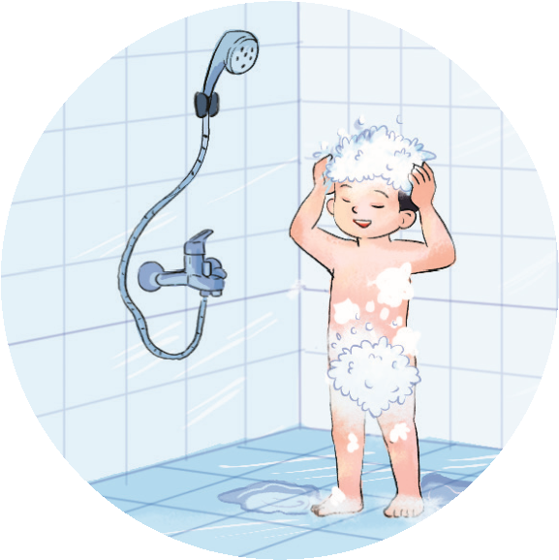
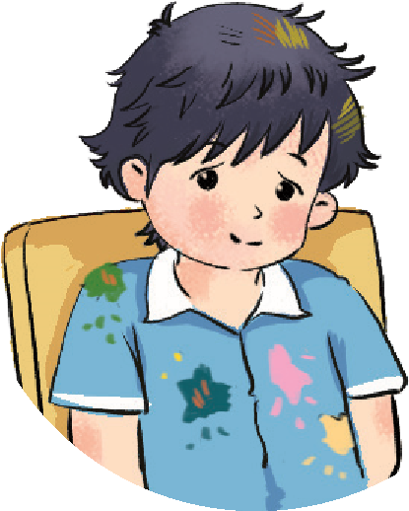
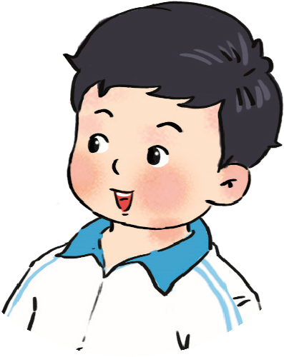
Hoạt động 3:
Em chọn bạn biết giữ cơ thể sạch sẽ
Bạn nào dưới đây đã biết giữ cơ thể sạch sẽ?
Vì sao?
1
2
3

Slide 7

Hoạt động 4: Chia sẻ cùng bạn
Em hãy chia sẻ với các bạn cách tắm, gội hằng ngày?

Slide 8

Hoạt động 5:
Đưa ra lời khuyên cho bạn
Em có lời khuyên gì cho bạn chưa biết giữ cơ thể sạch sẽ?
??????

Slide 9
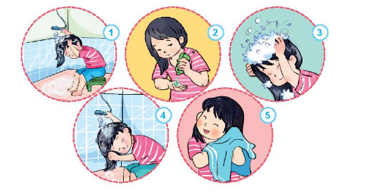
Hoạt động 6: Em tắm, gội sạch sẽ hằng ngày
Em gội đầu

Slide 10
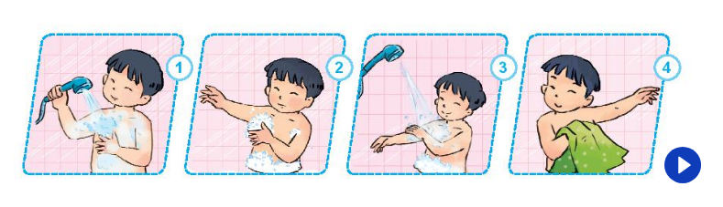
Hoạt động 6: Em tắm, gội sạch sẽ hằng ngày
Em tắm

Slide 11

Bạn ơi hãy nhớ
Đầu tóc gọn gàng
Hằng ngày tắm gội
Mình càng đẹp xinh

Slide 12
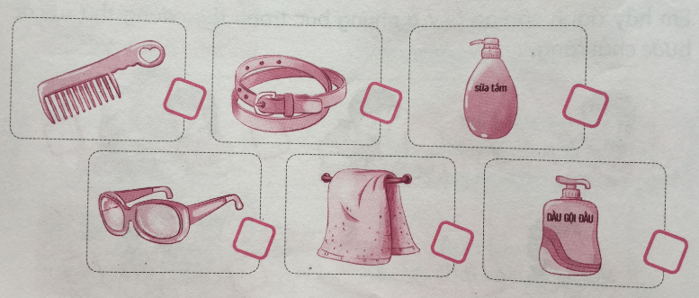
Bài tập 1: Hãy đánh dấu X vào ở những vật dụng giúp em tắm, gội sạch sẽ
x
x
x
x

Slide 13
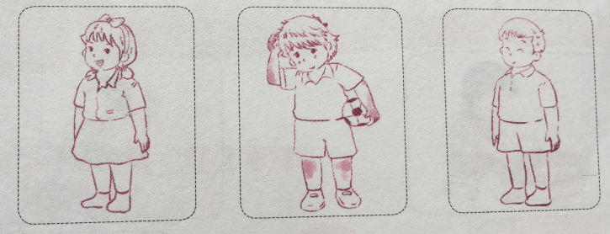

Bài tập 2: Em hãy tô màu vào bức tranh thể hiện bạn có cơ thể sạch sẽ.

Slide 14
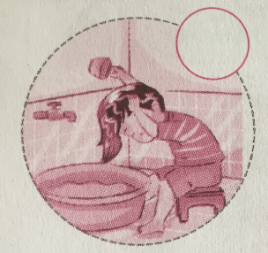
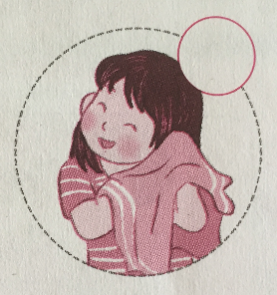
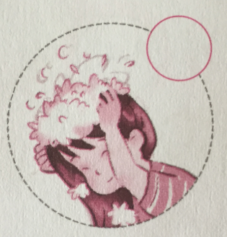
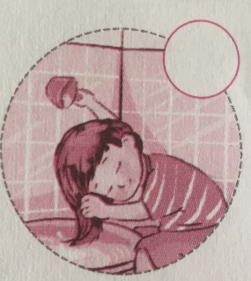
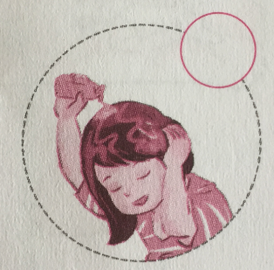
Bài tập 3: Đánh số vào ở mỗi bức tranh theo đúng thứ tự các bước gội đầu
1
5
3
4
2

Slide 15
Bài tập 4:
Em hãy nói lời khuyên bạn
1. Bạn Nam luôn để mái tóc dài và rối.
2. Bạn Lan lười tắm gội.
Bạn nên chăm chỉ chải đầu
Bạn nên chăm tắm, gội để cơ thể sạch sẽ

